Slide 1
PEMROGRAMAN WEB 2
PERTEMUAN 13
BAB VIII MANIPULASI DATABASE
LANJUTAN

Slide 2
Membuat Form Isian Artikel
Digunakan untuk mengupdate record pada tabel.
Bentuk Umum :
UPDATE table_name
SET column1=value, column2=value2,...
WHERE some_column=some_value

Slide 3
Membuat Form Isian Artikel
Membuat form input data dengan php dan mysql, membuat suatu form input data berbasis web menggunakan script pemrograman PHP kemudian data tersebut akan tersimpan didalam database MySQL.
Sebagai contoh adalah input data mahasiswa yang terdiri dari field / atribut id_mahasiswa (NIM), Nama, Jurusan, Alamat, dan Nomor telepon dengan nama tabel mahasiswa, dan tentunya atribut yang menjadi primary key adalah id_mahasiswa.

Slide 4
Langkah - langkah cara membuat form input data dengan PHP dan MySQL,
Aktifkan XAMPP control panel
Buka panel database MySQLi
Membuat database
Desain form input data php
Create file action input data dengan php.

Slide 5
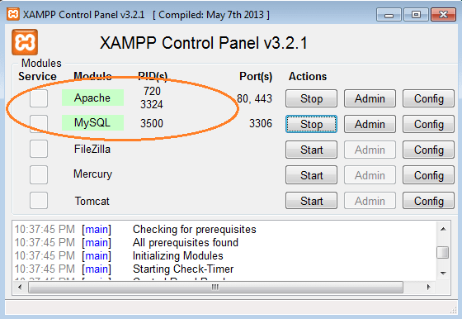
1. Jalankan XAMPP Control Panel, kemudian aktifkan Apache dan MySQL

Slide 6
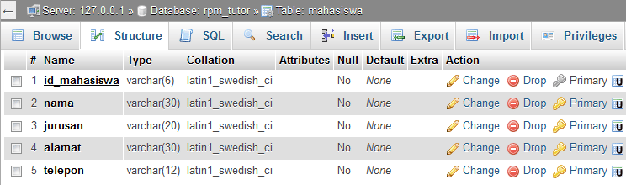
2. Akses ke database MySQL melalui browser dengan url : http://localhost/phpmyadmin/
3. Buat database dengan nama sesuka hati Anda kemudian buat sebuah table dengan nama "mahasiswa" dengan field seperti pada gambar dibawah ini:

Slide 7
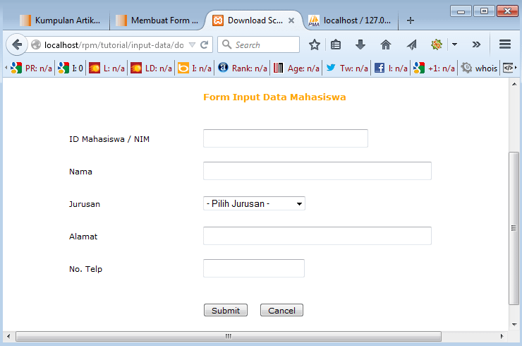
4. Desain / buat form input data PHP. Tampilannya seperti berikut:

Slide 8
Tulis script PHP berikut pada text editor (notepad)Untuk membuat form input data yang dapat diakses melalui web browser seperti gambar
<html>
<head>
<title>Download Script Form Input Data | PHP MySQL Tutorial</title>
<style type="text/css" media="screen">
table {font-family: Verdana, Arial, Helvetica, sans-serif;font-size: 11px;}
input {font-family: Verdana, Arial, Helvetica, sans-serif;font-size: 11px;height: 20px;}
</style>
</head>
<body>

Slide 9
LANJUTAN
<div style="border:0; padding:10px; width:760px; height:auto;">
<form action="action-input-data.php" method="POST" name="form-input-data">
<table width="760" border="0" align="center" cellpadding="0" cellspacing="0">
<tr height="46">
<td width="10%"> </td>
<td width="25%"> </td>
<td width="65%"><font color="orange" size="2">Form Input Data Mahasiswa</font></td>
</tr>
<tr height="46">
<td> </td>
<td>ID Mahasiswa / NIM</td>
<td><input type="text" name="id_mahasiswa" size="35" maxlength="6" /></td>
</tr>
<tr height="46">
<td> </td>
<td>Nama</td>
<td><input type="text" name="nama" size="50" maxlength="30" /></td>
</tr>
<tr height="46">
<td> </td>
<td>Jurusan</td> A
<td><select name="jurusan">
<option value="-">- Pilih Jurusan -
<option value="Teknik Komputer">Teknik Komputer
<option value="Teknik Informatika">Teknik Informatika
<option value="Teknik Mesin">Teknik Mesin
<option value="Teknik Elektro">Teknik Elektro
<option value="Komputer Akuntansi">Komputer Akuntansi
</select></td>
</tr>Z

Slide 10
LANJUTAN
<tr height="46">
<td> </td>
<td>Alamat</td>
<td><input type="text" name="alamat" size="50" maxlength="30" /></td>
</tr>
<tr height="46">
<td> </td>
<td>No. Telp</td>
<td><input type="text" name="telepon" size="20" maxlength="12" /></td>
</tr>
<tr height="46">
<td> </td>
<td> </td>
<td><input type="submit" name="Submit" value="Submit">
<input type="reset" name="reset" value="Cancel"></td>
</tr>
</table>
</form>
</div>
</body>
</html>

Slide 11
5. Bentuk file php dengan nama "action-input-data.php", fungsinya adalah sebagai form action yang didefinisikan oleh script pada form input data.
if (empty($_POST['id_mahasiswa'])||empty($_POST['nama'])||empty($_POST['alamat'])||empty($_POST['telepon'])) {
?>
<script language="JavaScript">
alert('Data Harap Dilengkapi!');
document.location='download-script-form-input-data.php';
</script>
<?php
}
<?php
//cek button
if ($_POST['Submit'] == "Submit") {
$id_mahasiswa = $_POST['id_mahasiswa'];
$nama = $_POST['nama'];
$jurusan = $_POST['jurusan'];
$alamat = $_POST['alamat'];
$telepon = $_POST['telepon'];
//validasi data data kosong

Slide 12
LANJUTAN
else {
include "../../koneksi-tutor.php";
//cek NIM di database
$cek=mysql_num_rows (mysql_query("SELECT id_mahasiswa FROM mahasiswa WHERE id_mahasiswa='$_POST[id_mahasiswa]'"));
if ($cek > 0) {
?>
<script language="JavaScript">
alert('NIM sudah dipakai!, silahkan ganti NIM yang lain');
document.location='download-script-form-input-data.php';
</script>
<?php
}
//Masukan data ke Table
$input ="INSERT INTO mahasiswa (id_mahasiswa,nama,jurusan,alamat,telepon) VALUES ('$id_mahasiswa','$nama','$jurusan','$alamat','$telepon')";
$query_input =mysql_query($input);
if ($query_input) {
//Jika Sukses
?>
<script language="JavaScript">
alert('Input Data Mahasiswa Berhasil');
document.location='download-script-form-input-data.php';
</script>

Slide 13
LANJUTAN
<?php
}
else {
//Jika Gagal
echo "Input Data Mahasiswa Gagal!, Silahkan diulangi!";
}
//Tutup koneksi engine MySQL
mysql_close($Open);
}
}
?>
Script diatas tidak sekedar perintah atau instruksi input data saja, pada script tersebut juga terdapat perintah untuk melakukan validasi jida terdapat kolom yang tidak terisi (kosong). Jadi, jika data tidak lengkap maka perintah atau instruksi input data tidak dapat dijalankan sehingga proses input data tidak akan berhasil.

